Slide 1
系列：玩转Bootstrap
-代片片笔记

Slide 2
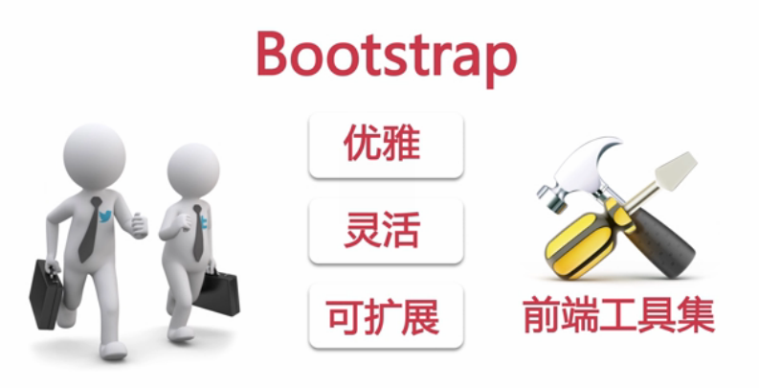
1-1 Bootstrap简介
可简单、灵活的用于搭建WEB页面的HTML,CSS,JavaScript的工具集

Slide 3
1-2 Bootstrap到底是什么？
欢迎来到Bootstrap课堂，加入高端大气上档次的web前端开发团队。上一小节Bootstrap做了简单的介绍，下面我们再来了解一下Bootstrap的前世今缘，在右侧是用Bootstrap预设的组件样式，包括按钮、表格、标签、导航等，感兴趣的小伙伴可以先睹为快，后面的章节我们会对这些组件做详细讲解。
2011年，twitter的“一小撮”工程师为了提高他们内部的分析和管理能力，用业余时间为他们的产品构建了一套易用、优雅、灵活、可扩展的前端工具集--BootStrap。Bootstrap由MARK OTTO和Jacob Thornton所设计和建立，在github上开源之后，迅速成为该站上最多人watch&fork的项目。大量工程师踊跃为该项目贡献代码，社区惊人地活跃，代码版本进化非常快速，官方文档质量极其高(可以说是优雅)，同时涌现了许多基于Bootstrap建设的网站：界面清新、简洁;要素排版利落大方。如屏幕这几个网站页面都是用Bootstrap框架制作的：

Slide 4
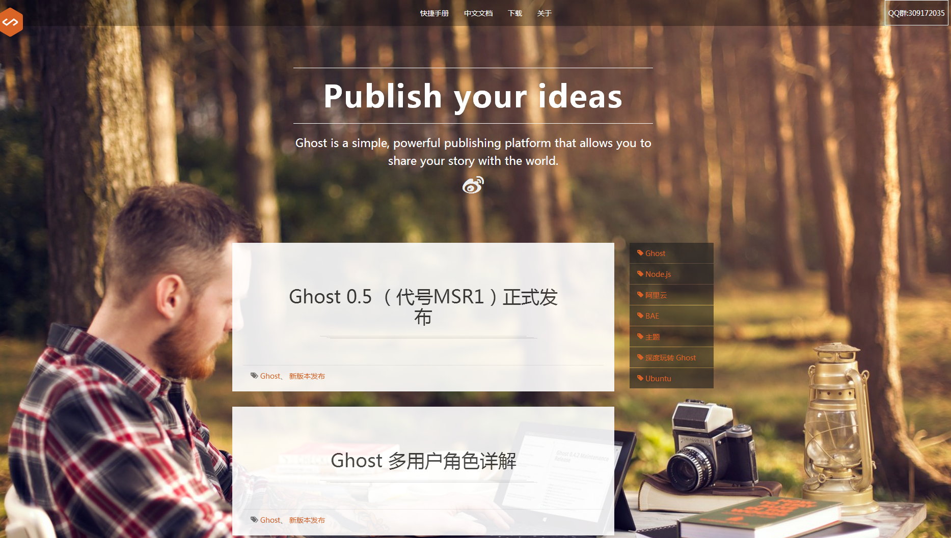
个网站页面都是用Bootstrap框架制作的：
（http://www.ghostchina.com/）
（http://www.ghostchina.com/）

Slide 5
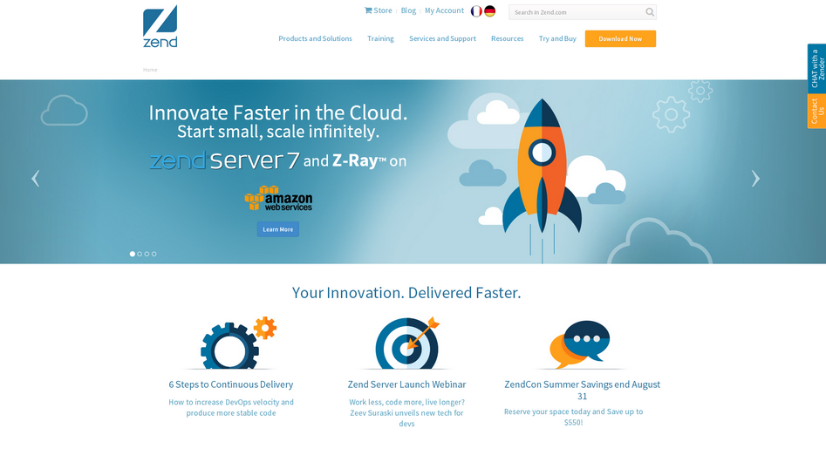
（http://www.zend.com/）

Slide 6
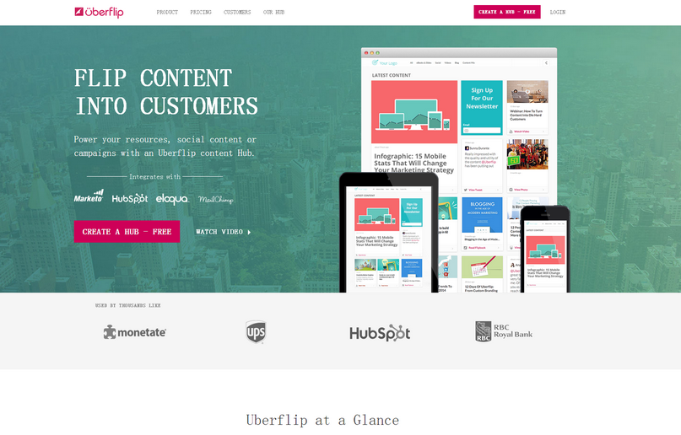
（http://www.uberflip.com/）

Slide 7
GitHub上这样介绍 bootstrap：
☑ 简单灵活可用于架构流行的用户界面和交互接口的html、css、javascript工具集。
☑ 基于html5、css3的bootstrap，具有大量的诱人特性：友好的学习曲线，卓越的兼容性，响应式设计，12列格网，样式向导文档。
☑ 自定义JQuery插件，完整的类库，基于Less等。
Bootstrap是否真的非常实用？带着这些问题，我们将完成接下来的学习旅程——玩转Bootstrap，并且通过Bootstrap构建自己的Web应用程序或者Web网站。

Slide 8
1-3 如何开始使用Bootstrap
1-4 基本的HTML模板
小伙伴们，上一小节的视频课程已经对Bootstrap提供的模板做了详细的介绍，在这一小节中我们把这个模板代码粘贴过来，以供你们学习查看，你们可以根据实际情况在此基础上进行扩展，只需要确保文件引用顺序一致即可。
如右侧代码编辑器中就是最基本的HTML模板。
我们来简单解释一下其中几条的重要代码：
bootstrap模板为使IE6、7、8版本（IE9以下版本）浏览器兼容html5新增的标签，引入下面代码文件即可。
<script src="https://oss.maxcdn.com/libs/html5shiv/3.7.0/html5shiv.js"></script>

Slide 9
同理为使IE6、7、8版本浏览器兼容css3样式，引入下面代码：
<script src="https://oss.maxcdn.com/libs/respond.js/1.4.2/respond.min.js"></script>
1-5 全局样式
在制作Web页面时，前端人员都习惯为网站设置一个全局样式（reset.css）。那么在Bootstrap框架中也不例外。Bootstrap框架的核心是轻量的CSS基础代码库，他并没有一味的重置样式，而是注重各浏览器基础表现，降低开发难度。大部分前端人员都具有归零的思想，但实际你会发现，归零之后的样式在开发过程中会存在着潜在的问题，例如，在全局样式表中将em变成一个普通标记，明明应该是斜体，怎么就没效果了呢？

